Slide 1
과목_학년학기_단원 | suh_h_0301_05
차시명 | 1011 단원을 마무리해요
파일명 | suh_h_0301_05_1011
검토 | 담당
수학팀 | 박종민
문서 HISTORY
번호 | 버전 | 문서 작성일 | 내용 비고 | 작성자 (내선번호) | 검토자
1 | V 1.0 | 2022.02.06 | 문서 발생 | 노유림
2 | V 1.0 | 2022.02.24 | 1차 검수 |  | 박종민
3 | V 2.0 | 2022.03.04 | 2차 검수 |  | 김예림
4
5
6
7
8
9
10
11

Slide 2
학습 단계 | 자료명 |  | 프레임 수 | 교과서 정보 | 파일명 | 자료 형태
도입 | 나만의 수학 만들기 | [나만의 수학 만들기] 나만의 수학 만들기 | 1 | 수학 114쪽, 수학 익힘 80~81쪽 | suh_h_0301_05_1011_101_1.html | Html5
도입 | 학습 목표 | 이번 시간에 배울 내용 | 1 |  | suh_h_0301_05_1011_102_1.html | Html5
전개 | 문제 | 문제 1 | 1 | 수학 115쪽, 수학 익힘 80~81쪽 | suh_h_0301_05_1011_201_1.html | Html5
전개 | 문제 | 문제 2 | 1 | 수학 115쪽, 수학 익힘 80~81쪽 | suh_h_0301_05_1011_202_1.html | Html5
전개 | 문제 | 문제 3 | 1 | 수학 115쪽, 수학 익힘 80~81쪽 | suh_h_0301_05_1011_203_1.html | Html5
전개 | 문제 | 문제 4 | 1 | 수학 116쪽, 수학 익힘 80~81쪽 | suh_h_0301_05_1011_204_1.html | Html5
전개 | 문제 | 문제 5 | 1 | 수학 116쪽, 수학 익힘 80~81쪽 | suh_h_0301_05_1011_205_1.html | Html5
전개 | 문제 | 문제 6 | 1 | 수학 116쪽, 수학 익힘 80~81쪽 | suh_h_0301_05_1011_206_1.html | Html5
전개 | 문제 | 문제 7 | 1 | 수학 117쪽, 수학 익힘 80~81쪽 | suh_h_0301_05_1011_207_1.html | Html5
전개 | 문제 | 문제 8 | 1 | 수학 117쪽, 수학 익힘 80~81쪽 | suh_h_0301_05_1011_208_1.html | Html5
전개 | 문제 | 문제 9 | 1 | 수학 117쪽, 수학 익힘 80~81쪽 | suh_h_0301_05_1011_209_1.html | Html5
정리 | 스스로 평가 | [스스로 평가해 볼까요] | 1 | 수학 117쪽, 수학 익힘 80~81쪽 | suh_h_0301_05_1011_301_1.html | Html5
정리 | 차시 예고 | 다음 시간에 배울 내용 | 1 |  | suh_h_0301_05_1011_302_1.html | Html5
총 프레임 수 |  |  | 13

Slide 3


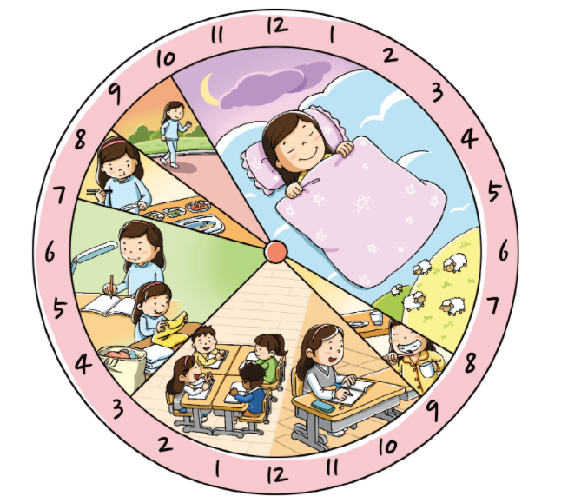


3-1
5. 길이와 시간
suh_h_0301_05_1011_101_1
1011 단원을 마무리해요
Θ Description & Function
나의 생활을 생각하면서 안에 알맞은 수를 써넣어 봅시다.
탭 이벤트
예 보기 버튼을 클릭하면 예시 답안 나타남. 다시하기로 토글됨.
#1
물음 1
물음 2
물음 3
물음 4
물음 5
물음 6
2
내가 어제 하루 동안 걸은 거리는 약 km입니다.
#2
삽화 파일명 | mainBg.png 한대희 수학 3-1 지도서\app\resource\contents\lesson05\ops\5\images\5_finish_arrange

Slide 4
3-1
5. 길이와 시간
suh_h_0301_05_1011_101_1
1011 단원을 마무리해요
Θ Description & Function
나의 생활을 생각하면서 안에 알맞은 수를 써넣어 봅시다.
예 보기 버튼을 클릭하면 예시 답안 나타남. 다시하기로 토글됨.
물음 1
물음 2
물음 3
물음 4
물음 5
물음 6
10
내가 어젯밤에 잠을 잔 시간은 시간입니다.
#1
삽화 파일명 | mainBg.png 한대희 수학 3-1 지도서\app\resource\contents\lesson05\ops\5\images\5_finish_arrange

Slide 5

3-1
5. 길이와 시간
suh_h_0301_05_1011_101_1
1011 단원을 마무리해요
Θ Description & Function
나의 생활을 생각하면서 안에 알맞은 수를 써넣어 봅시다.
예 보기 버튼을 클릭하면 예시 답안 나타남. 다시하기로 토글됨.
물음 1
물음 1
물음 3
물음 6
물음 2
물음 2
물음 4
물음 5
아침에 양치질을 시작한 시각은
8
시
10
분
30
초입니다.
#1
삽화 파일명 | mainBg.png 한대희 수학 3-1 지도서\app\resource\contents\lesson05\ops\5\images\5_finish_arrange

Slide 6
3-1
5. 길이와 시간
suh_h_0301_05_1011_101_1
1011 단원을 마무리해요
Θ Description & Function
나의 생활을 생각하면서 안에 알맞은 수를 써넣어 봅시다.
예 보기 버튼을 클릭하면 예시 답안 나타남. 다시하기로 토글됨.
물음 1
물음 1
물음 4
물음 6
물음 2
물음 3
물음 2
물음 5
내 연필의 길이는 약 mm입니다.
180
#1
삽화 파일명 | mainBg.png 한대희 수학 3-1 지도서\app\resource\contents\lesson05\ops\5\images\5_finish_arrange

Slide 7
3-1
5. 길이와 시간
suh_h_0301_05_1011_101_1
1011 단원을 마무리해요
Θ Description & Function
나의 생활을 생각하면서 안에 알맞은 수를 써넣어 봅시다.
예 보기 버튼을 클릭하면 예시 답안 나타남. 다시하기로 토글됨.
물음 1
물음 1
물음 5
물음 6
물음 2
물음 3
물음 4
물음 2
5
내가 모둠 책상을 만드는 데 걸린 시간은 초입니다.
#1
삽화 파일명 | mainBg.png 한대희 수학 3-1 지도서\app\resource\contents\lesson05\ops\5\images\5_finish_arrange

Slide 8
3-1
5. 길이와 시간
suh_h_0301_05_1011_101_1
1011 단원을 마무리해요
Θ Description & Function
나의 생활을 생각하면서 안에 알맞은 수를 써넣어 봅시다.
예 보기 버튼을 클릭하면 예시 답안 나타남. 다시하기로 토글됨.
물음 1
물음 1
물음 5
물음 6
물음 2
물음 3
물음 4
물음 2
30
내가 어제 부모님을 도와드린 시간은 모두 분입니다.
#1
삽화 파일명 | mainBg.png 한대희 수학 3-1 지도서\app\resource\contents\lesson05\ops\5\images\5_finish_arrange

Slide 9
3-1
5. 길이와 시간
suh_h_0301_05_1011_102_1
1011 단원을 마무리해요
Θ Description & Function
#1
[이번 시간에 배울 내용]
1
이번 시간에는 무엇을 배울까요?
1 cm와 1 mm, 1 km와 1 m의 관계를 이해하고, 길이를 단위 하나 또는 두 개 이상을 사용하여 표현할 수 있습니다.
길이를 나타내는 새로운 단위의 필요성을 인식하여 1 mm와 1 km의 단위를 알고, 이를 이용하여 길이를 측정하고 어림할 수 있습니다.
1분은 60초임을 알고, 초 단위까지 시각을 읽을 수 있습니다.
초 단위까지의 시간의 덧셈과 뺄셈을 할 수 있습니다.

Slide 10


3-1
5. 길이와 시간
suh_h_0301_05_1011_201_1
1011 단원을 마무리해요
Θ Description & Function
1
안에 알맞은 수를 써넣으세요.
풀이 확인 팝업창(다음 슬라이드)
답 칸 클릭하면 답 나타남. 정답 확인 버튼은 정답 가리기로 토글 됨.
6 cm 7 mm= mm
67
82 mm= cm mm
8
2
2195m= km m
2
195
4 km 350 m= m
4350
#1
#2

Slide 11

3-1
5. 길이와 시간
suh_h_0301_05_1011_201_1
1011 단원을 마무리해요
Θ Description & Function
1
안에 알맞은 수를 써넣으세요.
< 풀이 확인 클릭 시 나타나는 화면>
6 cm 7 mm= mm
67
82 mm= cm mm
8
2
2195m= km m
2
195
4 km 350 m= m
4350
6 cm=60 mm이므로 6 cm 7 mm=67 mm
80 mm=8 cm이므로 82 mm=8 cm 2 mm
2000 m=2 km이므로 2195 m=2 km 195 m
4 km=4000 m이므로 4 km 350 m=4350 m
4 km 350 m = m
4350

Slide 12
3-1
5. 길이와 시간
suh_h_0301_05_1011_202_1
1011 단원을 마무리해요
Θ Description & Function
2
안에 알맞은 단위를 찾아 써넣으세요.
답 칸 클릭하면 답 나타남. 정답 확인 버튼은 정답 가리기로 토글 됨.
mm cm m km
서울에서 천안까지의 거리는 약 100 입니다.
km
색연필의 길이는 약 18 입니다.
cm
#1

Slide 13
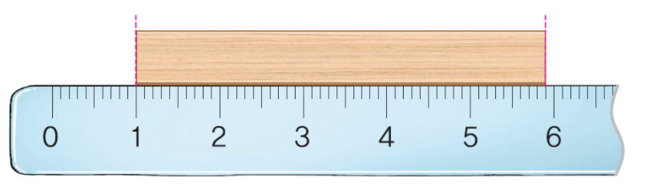

3-1
5. 길이와 시간
suh_h_0301_05_1011_203_1
1011 단원을 마무리해요
Θ Description & Function
3
나무토막의 길이를 그림과 같이 잘못 재었습니다. 문장을 바르게 고쳐 보세요.
이미지에 텍스트 새로 쓰기 - 자의 위치에 숫자 맞추기
화살표 약물, 바르게 고치기 약물 사용.
풀이 확인 시 팝업 화면 보임. 팝업 화면은 다음 슬라이드.
답 칸 클릭하면 답 나타남. 정답 확인 버튼은 정답 가리기로 토글 됨.
#1
0
1
2
3
4
5
6
나무토막의 길이는 5 cm 9 mm입니다.
#2
바르게 고치기
나무토막의 길이는 4 cm 9 mm입니다.
#3
#4
삽화 파일명 | 19.jpg 한대희 수학 3-1 지도서\app\resource\data\05\교수 학습 자료\도형 그림 자료

Slide 14
3-1
5. 길이와 시간
suh_h_0301_05_1011_203_1
1011 단원을 마무리해요
Θ Description & Function
3
나무토막의 길이를 그림과 같이 잘못 재었습니다. 문장을 바르게 고쳐 보세요.
< 풀이 확인 클릭 시 나타나는 화면>
0
1
2
3
4
5
6
나무토막의 길이는 5 cm 9 mm입니다.
자로 물건의 길이를 잴 때는 물건의 한쪽 끝이 자의 눈금 0에 맞추어야 합니다. 맞추지 않았을 때는 물건의 길이는 그 물건이 차지하는 자의 작은 눈금의 칸 수를 의미합니다.
#2
바르게 고치기
나무토막의 길이는 4 cm 9 mm입니다.
바르게 고치기
나무토막의 길이는 4 cm 9 mm입니다.

Slide 15
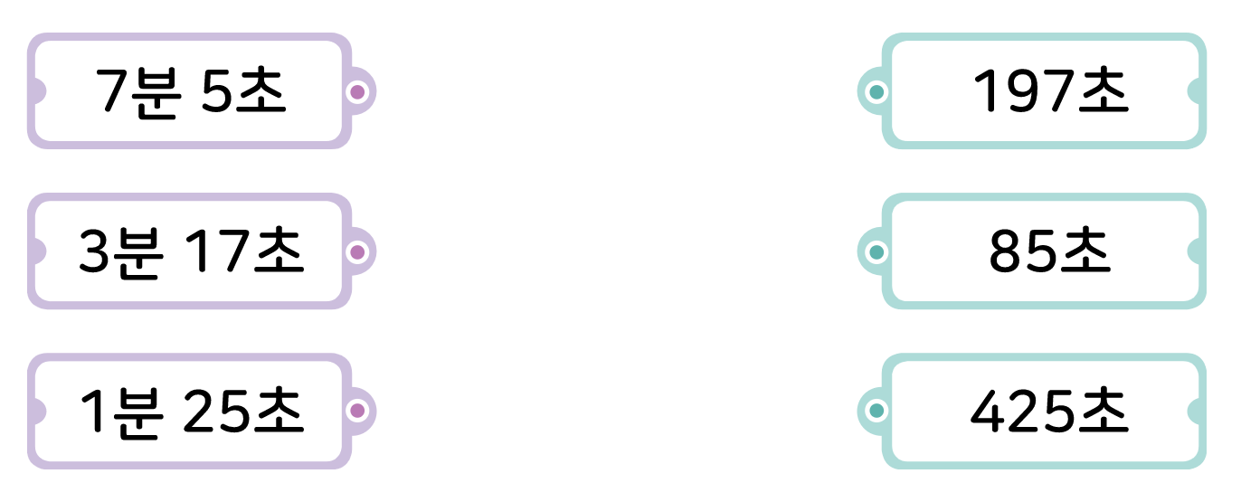
3-1
5. 길이와 시간
suh_h_0301_05_1011_204_1
1011 단원을 마무리해요
Θ Description & Function
4
시간이 같은 것끼리 선으로 이어 보세요.
지시문 사용 - 볼드 : 드래그, 연결
삽화에 텍스트 새로 쓰기
풀이 확인 팝업창(다음 슬라이드)
답 칸 클릭하면 답 나타남. 정답 확인 버튼은 정답 가리기로 토글 됨. 정답은 푸른 선으로 표시
#1
점을 드래그하여 옳은 답과 연결하세요.
i
#2
7분 15초
197초
3분 17초
85초
1분 25초
425초
#3
#4
삽화 파일명 | 5_8_04_01.svg 한대희 수학 3-1 지도서\app\resource\data\05\교수 학습 자료\도형 그림 자료

Slide 16
3-1
5. 길이와 시간
suh_h_0301_05_1011_204_1
1011 단원을 마무리해요
Θ Description & Function
4
시간이 같은 것끼리 선으로 이어 보세요.
< 풀이 확인 클릭 시 나타나는 화면>
점을 드래그하여 옳은 답과 연결하세요.
i
7분 15초
197초
3분 17초
85초
1분 25초
425초
7분=420초이므로 7분 5초=425초
3분=180초이므로 3분 17초=197초
1분=60초이므로 1분 25초=85초

Slide 17
3-1
5. 길이와 시간
suh_h_0301_05_1011_205_1
1011 단원을 마무리해요
Θ Description & Function
5
안에 알맞은 단위를 찾아 써넣으세요.
네모 약물 사용
답 칸 클릭하면 답 나타남. 정답 확인 버튼은 정답 가리기로 토글 됨.
#1
시간 분 초
극장에서 영화 한 편을 보는 시간은 120 입니다.
분
물 한 모금을 마시는 시간은 2 입니다.
초
#2

Slide 18


3-1
5. 길이와 시간
suh_h_0301_05_1011_206_1
1011 단원을 마무리해요
Θ Description & Function
6
우주는 빵 반죽을 40분 30초 동안 구웠습니다. 빵 반죽이 다 구워진 시각을 구해 보세요.
삽화에 텍스트 새로 쓰기
화살표 약물 사용.
풀이 확인 팝업창(다음 슬라이드)
답 칸 클릭하면 답 나타남. 정답 확인 버튼은 정답 가리기로 토글 됨.
#1
빵 반죽을
굽기 시작한 시각
빵 반죽이
다 구워진 시각
40분 30초 후
12 : 05 : 20
: :
#2
12
시
45
분
50
초
#3
#4
삽화 파일명 | 5_8_06_01.svg 한대희 수학 3-1 지도서\app\resource\contents\lesson05\ops\5\images\5_8

Slide 19
3-1
5. 길이와 시간
suh_h_0301_05_1011_206_1
1011 단원을 마무리해요
Θ Description & Function
6
우주는 빵 반죽을 40분 30초 동안 구웠습니다. 빵 반죽이 다 구워진 시각을 구해 보세요.
< 풀이 확인 클릭 시 나타나는 화면>
빵 반죽을
굽기 시작한 시각
빵 반죽이
다 구워진 시각
40분 30초 후
12 : 05 : 20
: :
(빵 반죽이 다 구워진 시각)
=(빵 반죽을 굽기 시작한 시각)+(빵 반죽을 굽는 데 걸린 시간)
=12시 5분 20초+40분 30초
=12시 45분 50초
12
시
45
분
50
초

Slide 20
3-1
5. 길이와 시간
suh_h_0301_05_1011_207_1
1011 단원을 마무리해요
Θ Description & Function
7
지금 시각은 10시 42분 50초입니다. 샛별이가 탈 버스는 3분 30초 후에 도착합니다. 샛별이가 탈 버스가 도착하는 시각을 구해 보세요.
풀이 미니 팝업창(다음 슬라이드)
답 칸 클릭하면 답 나타남. 정답 확인 버튼은 정답 가리기로 토글 됨.
10
시
46
분
20
초
#1
#2

Slide 21
3-1
5. 길이와 시간
suh_h_0301_05_1011_207_1
1011 단원을 마무리해요
Θ Description & Function
7
지금 시각은 10시 42분 50초입니다. 샛별이가 탈 버스는 3분 30초 후에 도착합니다. 샛별이가 탈 버스가 도착하는 시각을 구해 보세요.
<풀이 화면 선택 시 보이는 화면>
10
시
46
분
20
초
(샛별이가 탈 버스가 도착하는 시각)
=10시 42분 50초+3분 30초
=10시 46분 20초

Slide 22
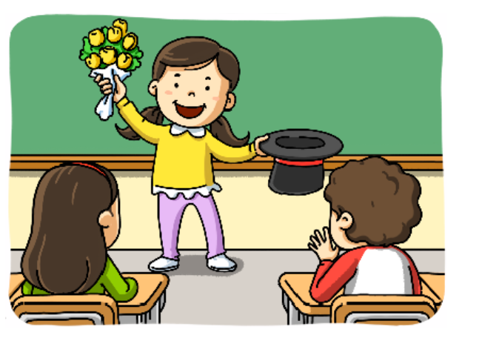
3-1
5. 길이와 시간
suh_h_0301_05_1011_208_1
1011 단원을 마무리해요
Θ Description & Function
8
은수는 학예 발표회에서 시 낭송과 마술을 하는 데 모두 4분 30초가 걸렸습니다. 은수가 시 낭송을 하는데 1분 20초가 걸렸다면 마술을 하는 데 걸린 시간은 몇 분 몇 초인지 구해 보세요.
풀이 미니 팝업창(다음 슬라이드)
답 칸 클릭하면 답 나타남. 정답 확인 버튼은 정답 가리기로 토글 됨.
3
분
10
초
#1
#2
삽화 파일명 | 5_8_08_01.svg 한대희 수학 3-1 지도서\app\resource\contents\lesson05\ops\5\images\5_8

Slide 23
3-1
5. 길이와 시간
suh_h_0301_05_1011_208_1
1011 단원을 마무리해요
Θ Description & Function
8
은수는 학예 발표회에서 시 낭송과 마술을 하는 데 모두 4분 30초가 걸렸습니다. 은수가 시 낭송을 하는데 1분 20초가 걸렸다면 마술을 하는 데 걸린 시간은 몇 분 몇 초인지 구해 보세요.
<풀이 화면 선택 시 보이는 화면>
3
분
10
초
(마술을 하는 데 걸린 시간)
=(시 낭송과 마술을 하는 데 걸린 시간)
－(시 낭송을 하는 데 걸린 시간)
=4분 30초－1분 20초=3분 10초

Slide 24

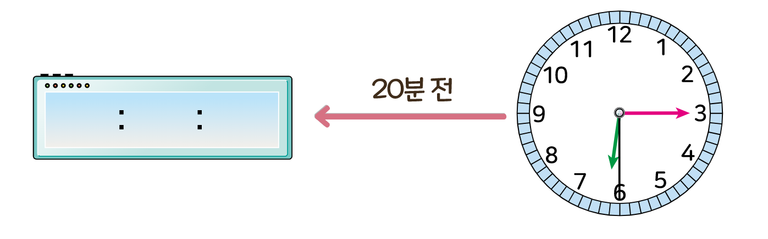
3-1
5. 길이와 시간
suh_h_0301_05_1011_209_1
1011 단원을 마무리해요
Θ Description & Function
9
지금 시각은 6시 15분 30초입니다. 20분 전의 시각을 구해 보세요.
8
번호 약물 필요
삽화에 텍스트 새로 쓰기
풀이 확인 팝업창(다음 슬라이드)
답 칸 클릭하면 답 나타남. 정답 확인 버튼은 정답 가리기로 토글 됨.
#1
#2
20분 전
5
시
55
분
30
초
#3
#4
삽화 파일명 | 5_8_09_01.svg 한대희 수학 3-1 지도서\app\resource\contents\lesson05\ops\5\images\5_8

Slide 25
3-1
5. 길이와 시간
suh_h_0301_05_1011_209_1
1011 단원을 마무리해요
Θ Description & Function
9
지금 시각은 6시 15분 30초입니다. 20분 전의 시각을 구해 보세요.
8
<풀이 화면 선택 시 보이는 화면>
20분 전
5
시
55
분
30
초
6시 15분 30초－20분=5시 55분 30초

Slide 26

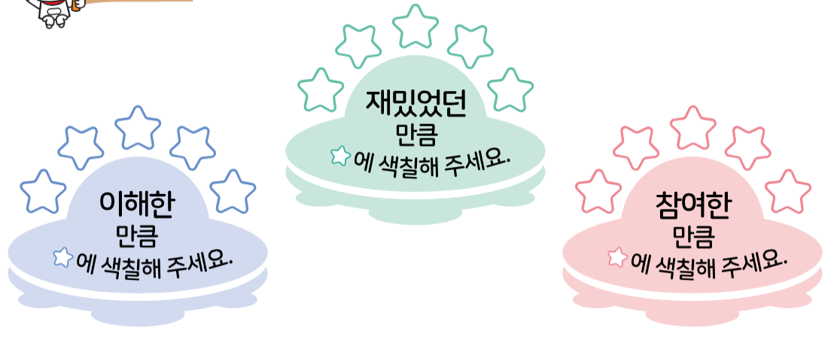
3-1
5. 길이와 시간
suh_h_0301_05_1011_301_1
1011 단원을 마무리해요
Θ Description & Function
#1
[스스로 평가해 볼까요] 텍스트 수정
[아이콘 참고 개발물]
https://cdata2.tsherpa.co.kr/tsherpa/MultiMedia/Flash/2020/curri/index.html?flashxmlnum=yrhj07&classa=A8-C1-41-MM-MM-04-02-08-0-0-0-0&classno=MM_41_04/suh_0401_01_0008/suh_0401_01_0008_302_1.html
2. 클릭 시 클릭음 있음
오늘 학습한 내용을 떠올려 보고, 스스로 평가해 봅시다.
#2
재밌었던
만큼
에 색칠해 주세요.
이해한
만큼
에 색칠해 주세요.
참여한
만큼
에 색칠해 주세요.

Slide 27

3-1
5. 길이와 시간
suh_h_0301_05_1011_302_1
1011 단원을 마무리해요
Θ Description & Function
#1
[다음 시간에 배울 내용]
1
다음 시간에는 무엇을 배울까요?
재밌게 놀이를 해요 (꿀벌이 꿀을 딴 꽃에 색칠하기)
118~119쪽

